Slide 1
SDN & NFV in 5G: Advancements and Challenges
Васильев Валерий Олегович
К41114

Slide 2
Введение
Появление следующего поколения мобильных сетей предъявляет новые требования к сетевым технологиям.
Программно-определяемая сеть (SDN) - это не только средство достижения требований для 5G, но также и альтернатива решений основных проблем мобильной сети.
Одним из перспективных направлений в этой области является интеграция технологий SDN и NFV
Notes:
Появление следующего поколения мобильных сетей предъявляет новые требования к сетевым технологиям.
Программно-определяемая сеть (SDN) - это не только средство достижение требований для 5G, но также и альтернатива решений основных проблем мобильной сети.
Одним из перспективных направлений в этой области является интеграция технологий SDN и NFV

Slide 3
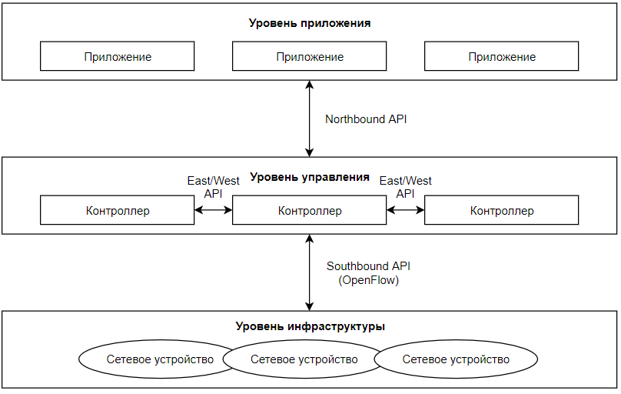
Архитектура
Notes:
Рисунок описывает концепцию SDN архитектуры, которая основана на разделение данных и контрольных слоев. Уровень инфраструктуры включает в себя сетевые устройства. Уровень управления включает в себя кластер контроллеров. Уровень приложений включает в себя приложения используемые клиентом. Функции NFV развернуты на уровне приложений.

Slide 4
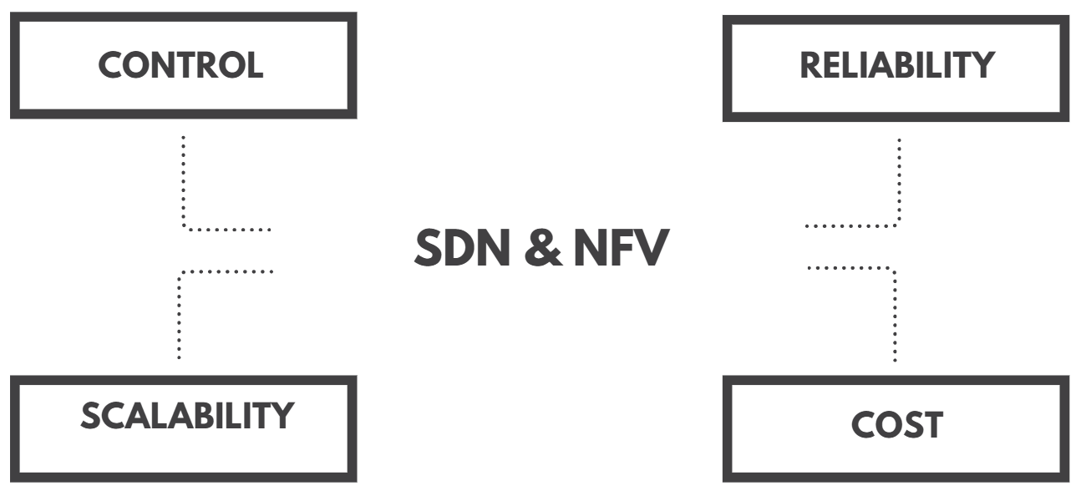
Требования
Notes:
Для внедрения NFV в сети 5g важно стандартизировать контроль и обеспечение будущих потребностей в ресурсах и обеспечить динамический контроль этих ресурсов в реальном времени. Мониторинг сети, способствует улучшению введения новых продуктов для пользователей. Также предусматривается введение политик контроля снижения производительности. Необходимо стандартизировать требования в области безопасности и защиты, а также политики применимые в случае выхода из строя контроллеров.
5G сети основаны на сверхплотном развертывании оборудования. Поэтому важно добиться более плотной сотовой инфраструктуры, увеличивая доступную пропускную способность. Протокол OpenFlow и беспроводные технологии соответствуют этому требованию, а именно, легко развертываемая виртуальная точка доступа и динамический пул ресурсов

Slide 5
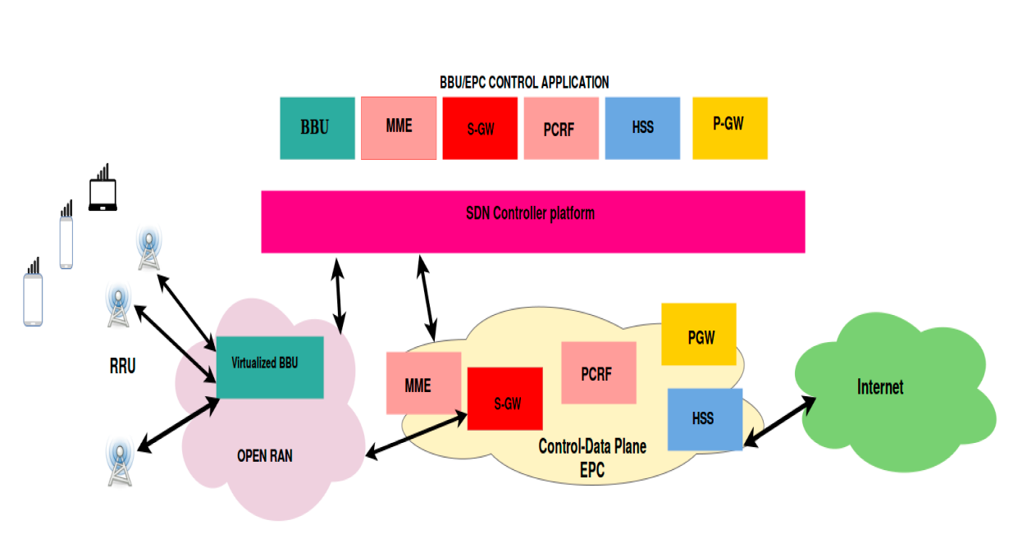
Notes:
На данном изображении представлена существующая архитектура мобильной сети с применением SDN. Она описывает модель взаимодействия элементов сетей мобильной связи с SDN. Ключевыми элементами являются OpenRAN и EPC. OpenRAN (Open Radio Access Network) – представляет собой оборудование RAN в виде ПО, которое работает на открытых, аппаратно независимых платформах. EPC (Evolved Packet Core ) представляет собой ядро сети состоящий из: объекта управления мобильностью (MME), обслуживающего шлюза (S-GW), шлюз узла пакетных данных (P-GW), функции правил политики и тарификации (PCRF), домашний сервер пользователя (HSS), удаленных радиоблоков (RRU), виртуализированной базовой станции - BBU. Мобильная версия SDN включает в себя все компоненты, существующие в облачной конфигурации. Он также управляет качеством обслуживания (QoS) и обеспечивает глубокую проверку пакетов (DPI). Функция политик и правил начисления платы (PCRF) поддерживает обнаружение потока служебных данных, применение политик и начисление платы на основе потока.

Slide 6
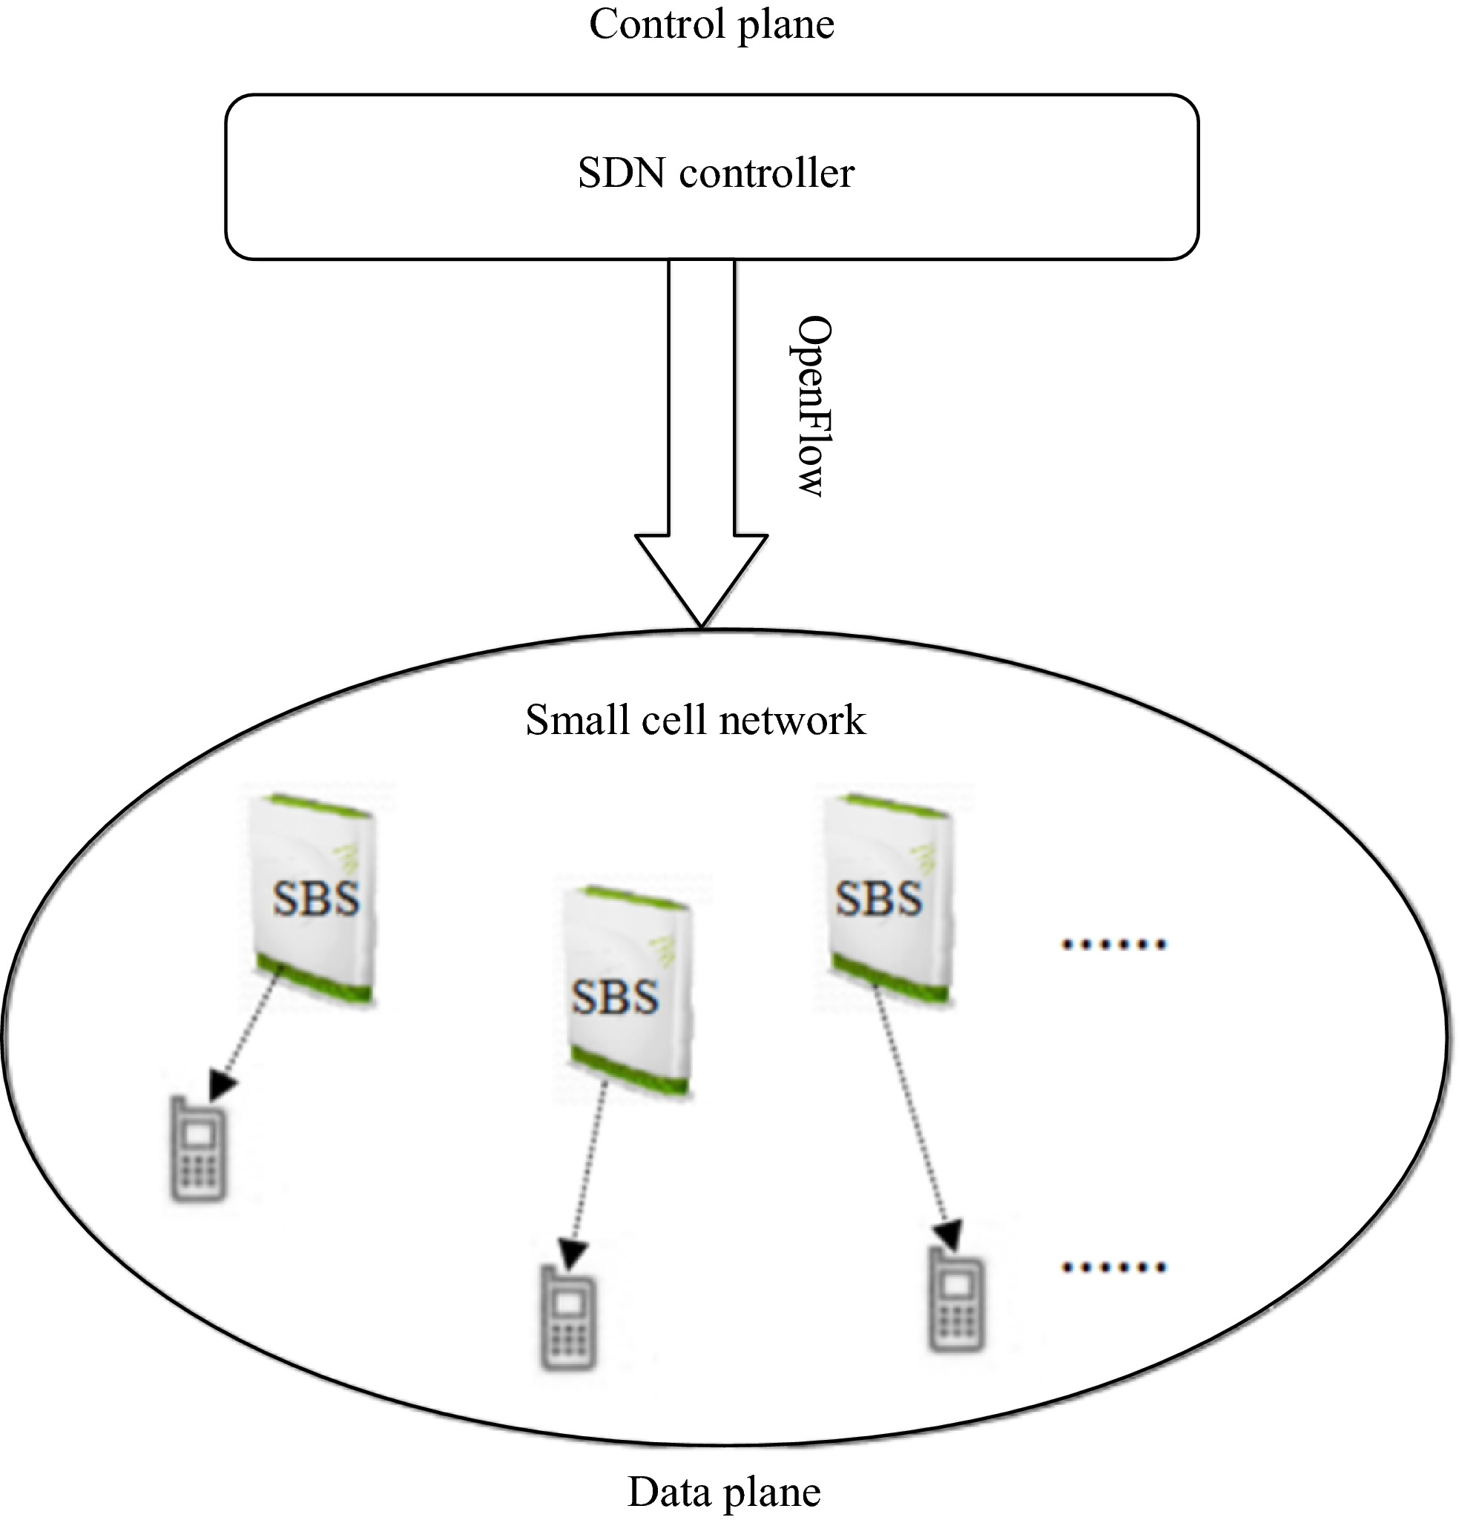
Развертывание SDN
Notes:
В такой ​​модели сети контроллеры разделены на две возможные категории на основе подходов оптимизации. Для долгосрочной оптимизации методика развертывания - на выделенном оборудовании, а для краткосрочной - только некоторые базовые станции. Такой подход позволяет нивелировать ряд проблем, такие как: смягчение LTE, оптимизация WLAN, выбор доступа к LTE, циклическое переключение питания и перегрузки. Основные угрозы в 5G, такие как помехи, транзитные соединения и высокая сложность из-за увеличения количества устройств решаются за счет точечной применимости SDN в мобильных сетях. Во избежание этих проблем предлагается реализовать 5G с использованием возможностей SDN, механизмов передачи обслуживания и защиты конфиденциальности.

Slide 7
SDN vs NFV
SDN предназначен, чтобы обеспечить управление сетью и программируемость. NFV - это абстракция сетевых функций
NFV способствуют лучшему управлению мобильностью, созданию политик и развертыванию биллинговой системы.
Контроллеры SDN расположены в центре обработки данных, а NFV - в сетях поставщиков услуг
SDN уже используется в ряде проектов в качестве прототипа, в то время как прототипа для NFV еще не существует
Notes:
Мотивация развертывания: SDN развернут для того, чтобы отделить управление и плоскость данных и обеспечивает управление сетью и программируемость. NFV - это абстракция сетевых функций. • Абстракция: уровни абстракции, предоставляемые NFV, должны быть стандартизированы. • Типы виртуализации: можно виртуализировать ресурсы или аппаратные устройства, создавать виртуальные базовые станции и управлять ресурсами в мобильных сетях. • Управление мобильностью: методы виртуализации способствуют лучшему управлению мобильностью, созданию политик и развертыванию биллинговой системы. Он полезен для управления классами трафика и формирования нескольких правил разделения пространства потоков. • Гетерогенность: поддерживаются гетерогенные решения, поддерживающие сочетание различных технологий и типов ячеек. • Эффективные политики передачи обслуживания: важно стандартизировать инновационные функции управления радиоресурсами. • Эффективность затрат и реализация на основе программного обеспечения: трансляция сетевых адресов (NAT), межсетевые экраны и функции мобильного ядра должны быть фактически развернуты. • Открытый исходный код: некоторые решения с открытым исходным кодом собираются использовать как коммерческие функции, предлагающие дополнительные функции в их коммерческой версии. • Расположение: контроллеры SDN расположены в центре обработки данных, а NFV - в сетях поставщиков услуг. • Прототипы: SDN является прототипом для проводного корпуса, и есть несколько предложений для мобильных и беспроводных корпусов, прототипа для NFV не существует. • Уровень готовности технологии (TRL): метод ранжирования уровней зрелости технологии. Он масштабируется от 1 до 9 и отражает наличие фундаментальных технологических исследований в области, а также запуск и эксплуатацию системы соответственно. В нашем случае некоторые из предложений близки к реализации, в то время как другие находятся на более незрелом уровне. • Применимость. Применимые сценарии обеспечат масштабируемые и надежные решения и покроют большую часть требований мобильной сети.

Slide 8
Вывод
Виртуализация сетевых узлов и приложений облачных сервисов обеспечивает высокую производительность сети и приводит к улучшению управления радио ресурсами (RRM).
Масштабируемость является очень важной проблемой, поскольку гетерогенные сети, описанные в 5G, являются сверхплотными, а их точный размер еще не известен.
SDN решения больше подходят как способ решения ряда проблем 5G. Однако комбинация SDN и NFV предполагает иную концепцию развертывания сети которые возможны только при условии решения основных проблем 5G

Slide 9
Спасибо за внимание!
www.ifmo.ru

